Slide 1
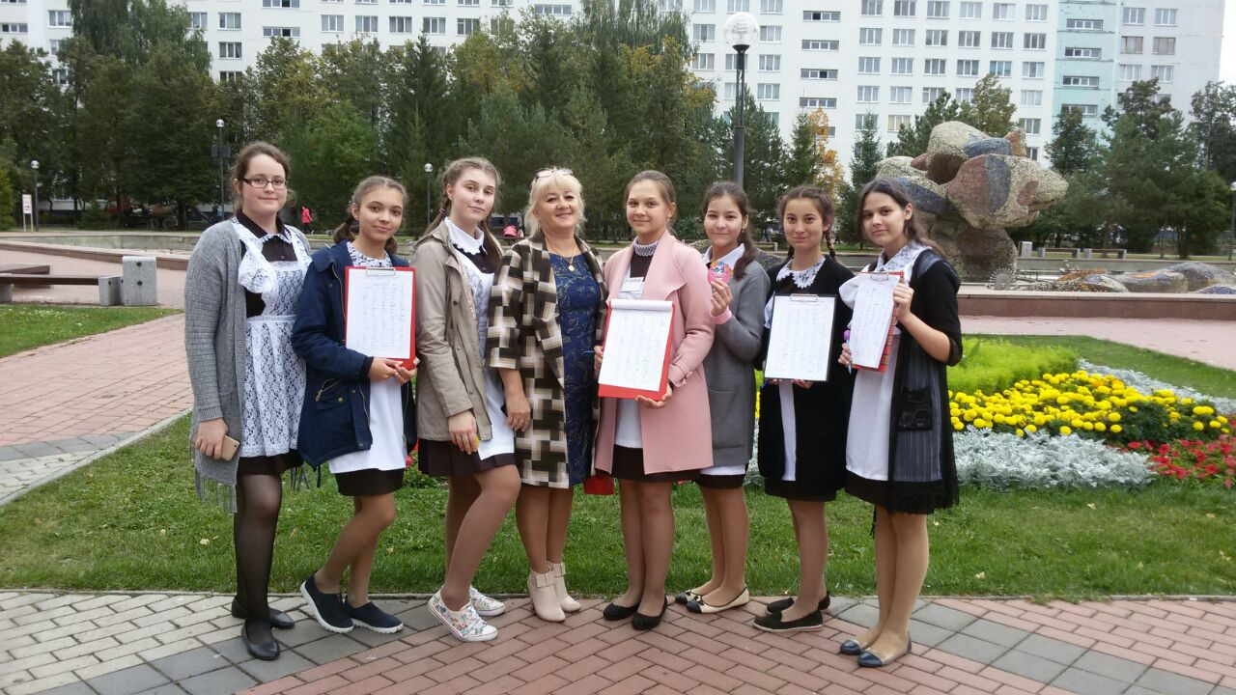

Республиканская акция
«Поделись улыбкой»
Муниципальное автономное общеобразовательное учреждение «Средняя общеобразовательная школа №48»
SMS Отряд «СССР»-Союз самых самостоятельных ребят»
Руководитель: Валькаева З.М
18.09.2017 г.

Slide 2

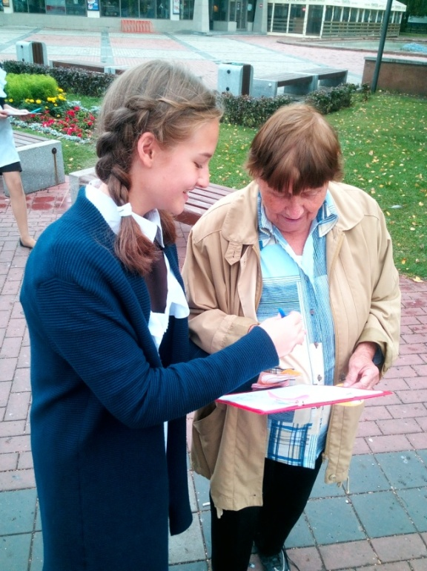
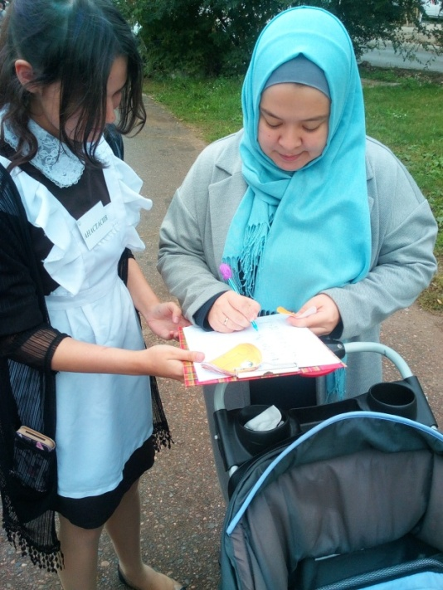
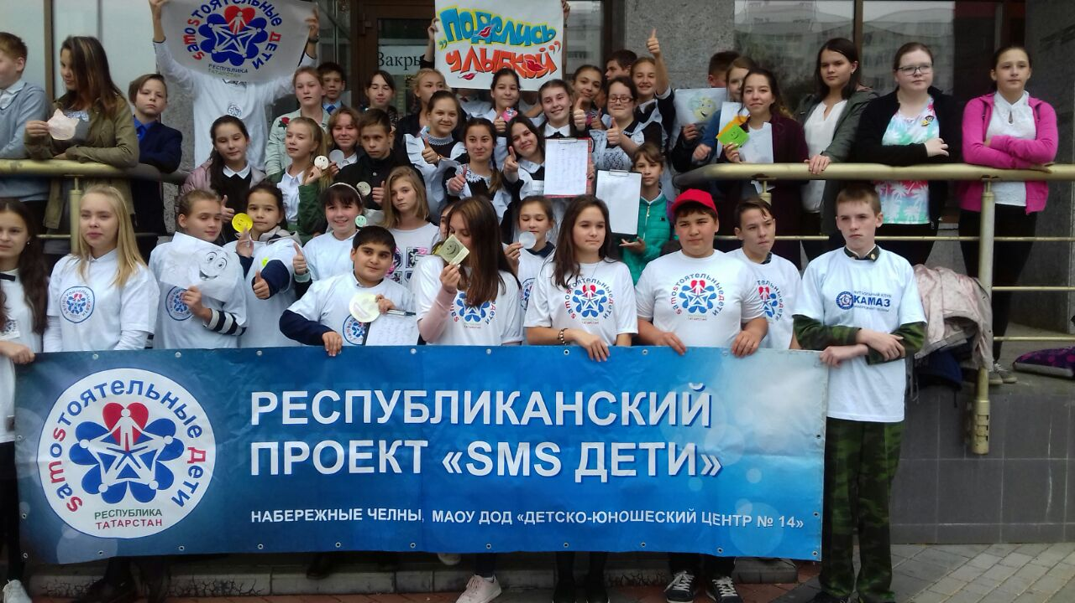
18 сентября 2017 года отряд «СССР» МАОУ «Средней общеобразовательной школы №48» города Набережные Челны принял участие в акции «Поделись улыбкой». Мероприятие проходило на бульваре «Энтузиастов». Члены отряда раздали листовки с изображением «смайликов» и собрали 500 подписей однодневного контракта от вредных привычек. Информация о проведении Республиканской акции «Поделись улыбкой» размещена на сайте образовательного учреждения. .

